Slide 1



基礎第7回 エレメントの使い方
きそだい
かい
つか かた

Slide 2
目次
もくじ
エレメントの紹介
エレメントの使い方
実際に自由に使ってみよう
しょうかい
つか
かた
じっさい
じゆう
つか

Slide 3

エレメントの紹介
しょうかい

Slide 4

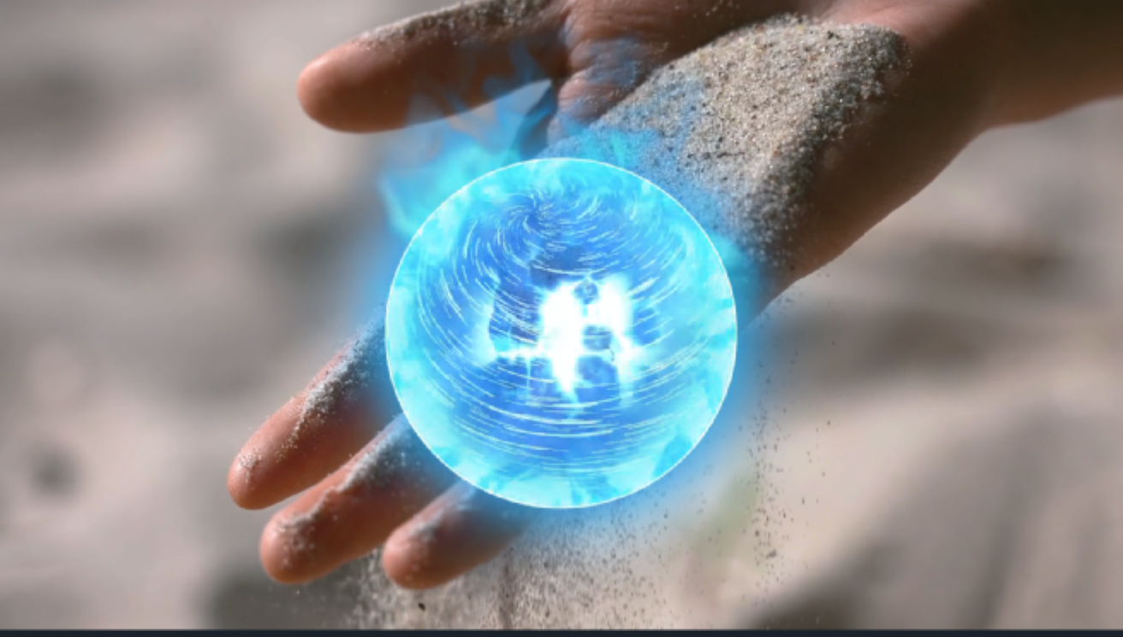


エレメントとは？
エレメントは、
動画にさまざまな動きをつけることができます。
どうが
うご
れい
【エレメントの例】
エレメントを使うと動画を
自由にアレンジできるよ！
つか
どうが
じゆう
れい
【エレメントの例】
表現の幅が広がるね！
ひょうげん
はば
ひろ

Slide 5
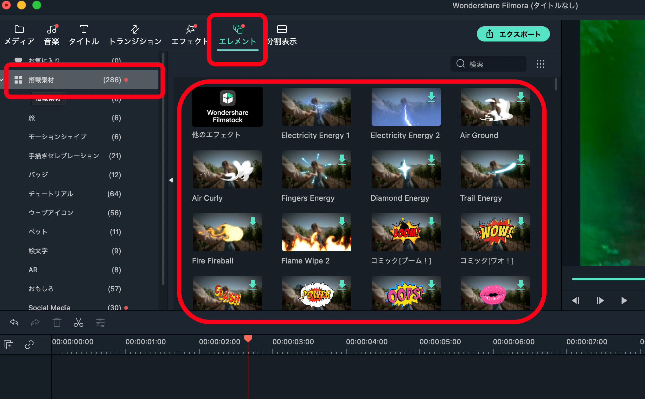

エレメントの紹介
しょうかい
Filmoraにはたくさんのエレメントが用意されています。
フィモーラ
ようい
エレメントにはスタンプのようなものや、
動画を面白くするために使える効果があるよ。
どうが
おもしろ
つか
こうか

Slide 6
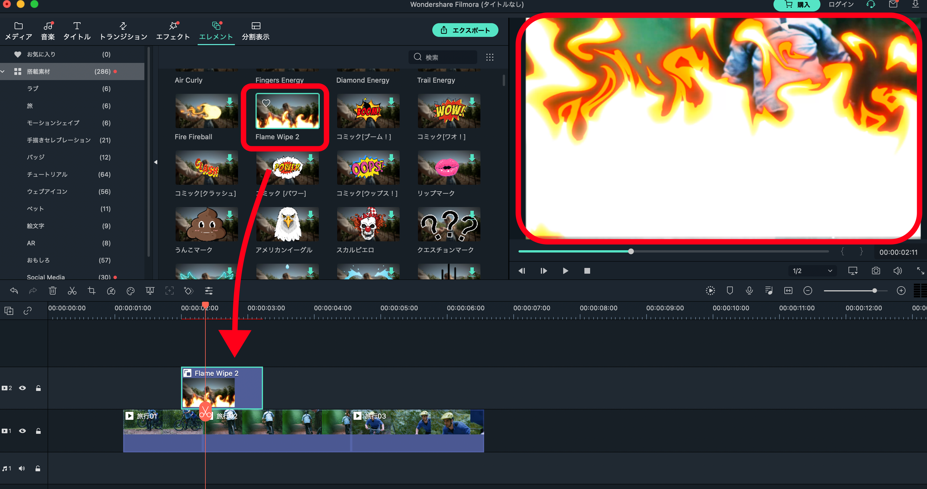
エレメントの紹介
しょうかい
例えば、動画の中に炎が現れるエレメントもあります。
「Flame Wipe2」をタイムラインに入れると、
画像のような動画を作ることができます。
たと
どうが
なか
ほのお
あらわ
い
がぞう
どうが
つく

Slide 7
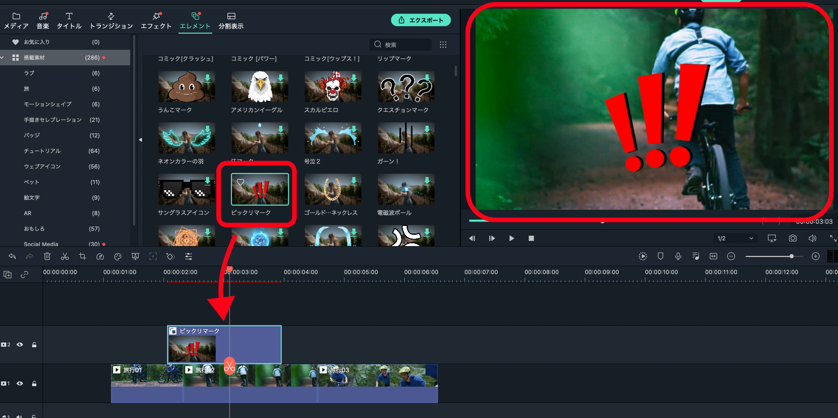
エレメントの紹介
しょうかい
「ビックリマーク」をタイムラインに入れると、
動画にビックリマークを表示させることができます。
い
どうが
ひょうじ

Slide 8
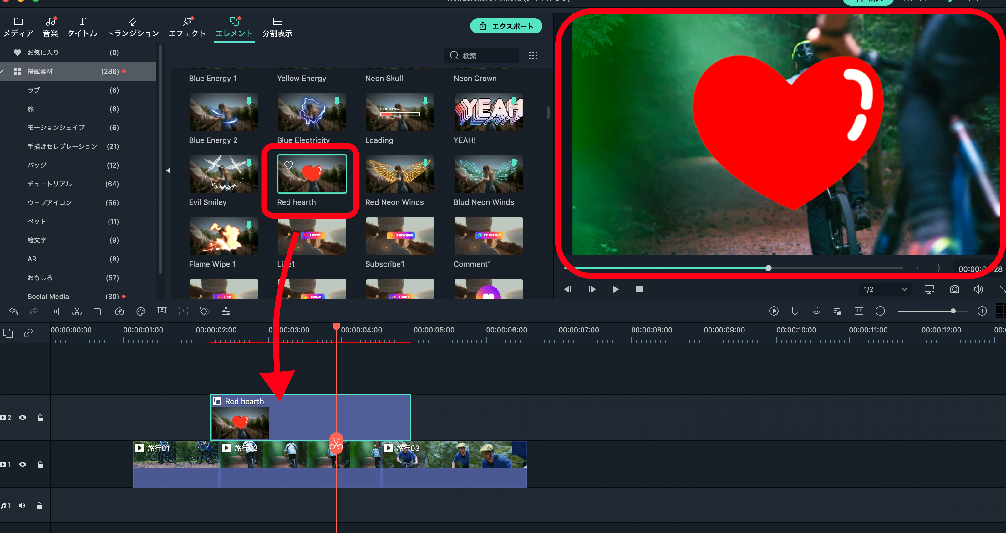
エレメントの紹介
しょうかい
「Red hearth」をタイムラインに入れると
動画にハートを表示することができます。
い
どうが
ひょうじ

Slide 9
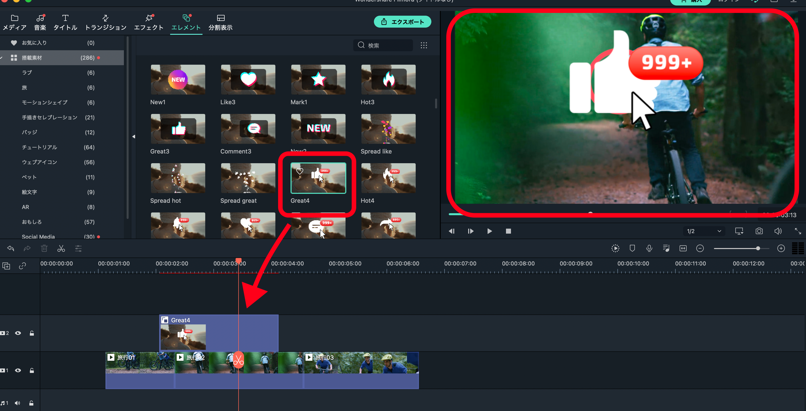
エレメントの紹介
しょうかい
「Greate4」をタイムラインに入れると
YouTubeなどで使えるアイコンを表示することができます。
い
つか
ひょうじ
この後は
実際にエレメントを使ってみよう！
あと
じっさい
つか

Slide 10
エレメントの使い方
つか かた

Slide 11

Filmoraを立ち上げよう
フィモーラ
た
あ
まず、Filmoraを
立ち上げよう！
フィモーラ
た
あ
Filmoraを立ち上げます。
パソコンの「Wondershare Filmora X」の
アイコンをダブルクリックしましょう。
フィモーラ
た
あ

Slide 12
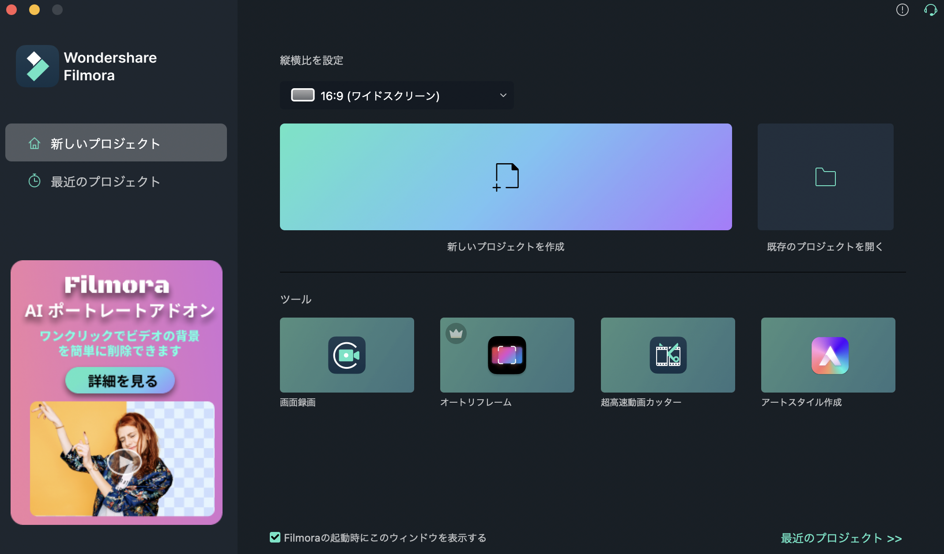
Filmoraを立ち上げよう
フィモーラ
た
あ
「新しいプロジェクトを作成」を
クリックしましょう。
あたら
さくせい

Slide 13
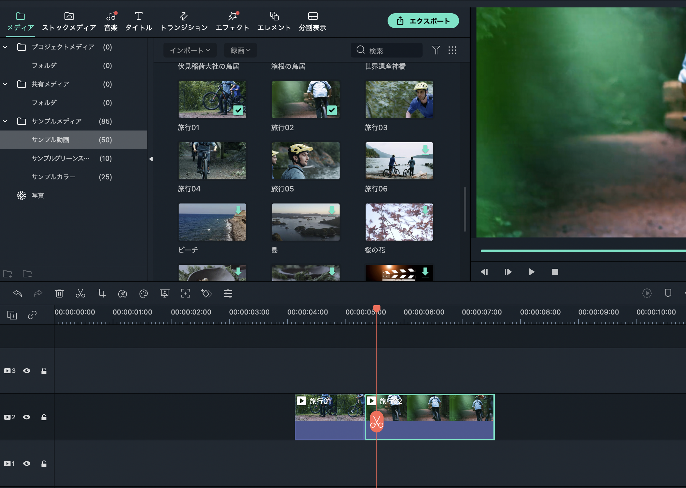
エレメントの使い方
つか
かた
「メディア」から「サンプル動画」をクリックして
動画素材をタイムラインにのせます。
どうが
どうがそざい
好きな素材を選んでね！
画像では旅行01,02を使っているよ！
す
そざい
えら
クリック
がぞう
りょこう
つか

Slide 14
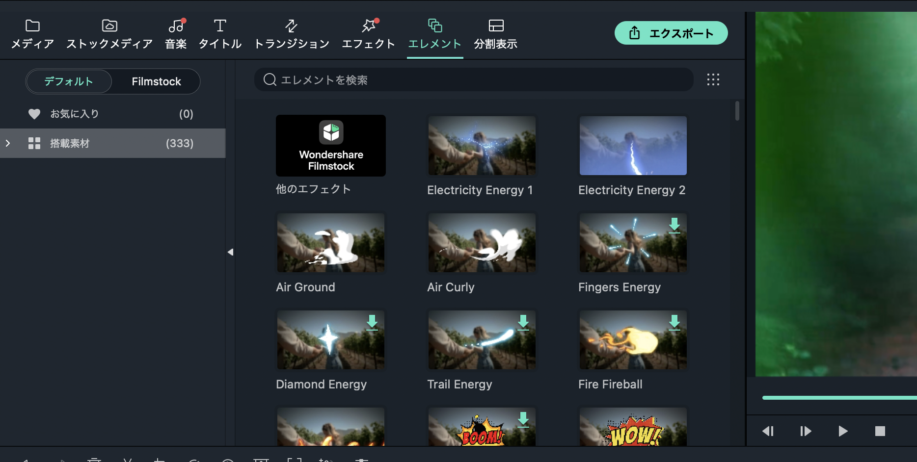
エレメントの使い方
つか
かた
「エレメント」をクリックして、「デフォルト」から
「搭載素材」をクリックします。
とうさいそざい
クリック
色々なエレメントが
表示されたね！
いろいろ
ひょうじ

Slide 15

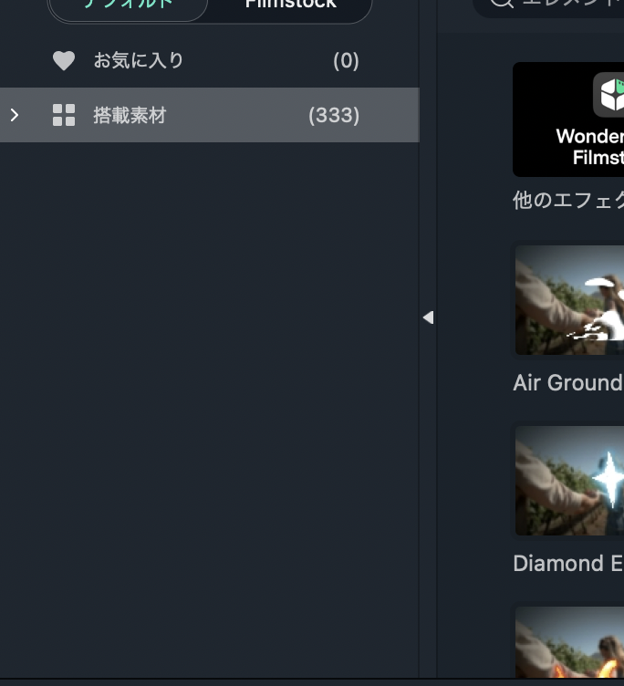
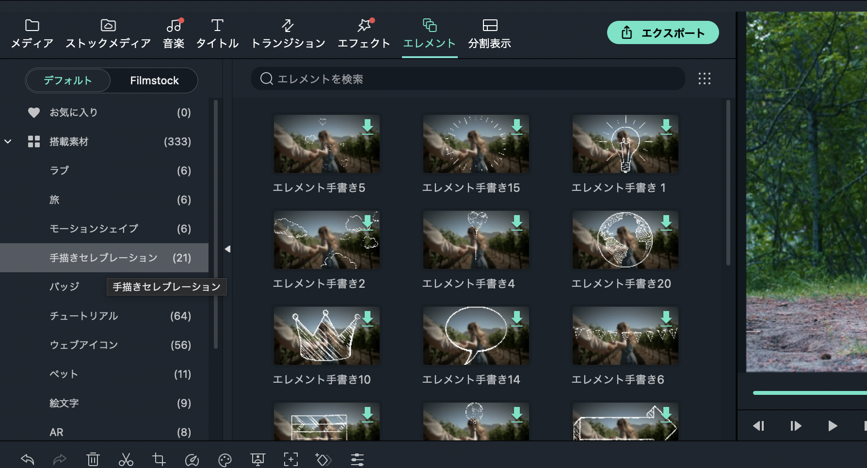
エレメントの使い方
つか
かた
「搭載素材」の横の をクリックすると、
項目ごとのエレメントが表示されます。
とうさいそざい
よこ
こうもく
ひょうじ
クリック

Slide 16
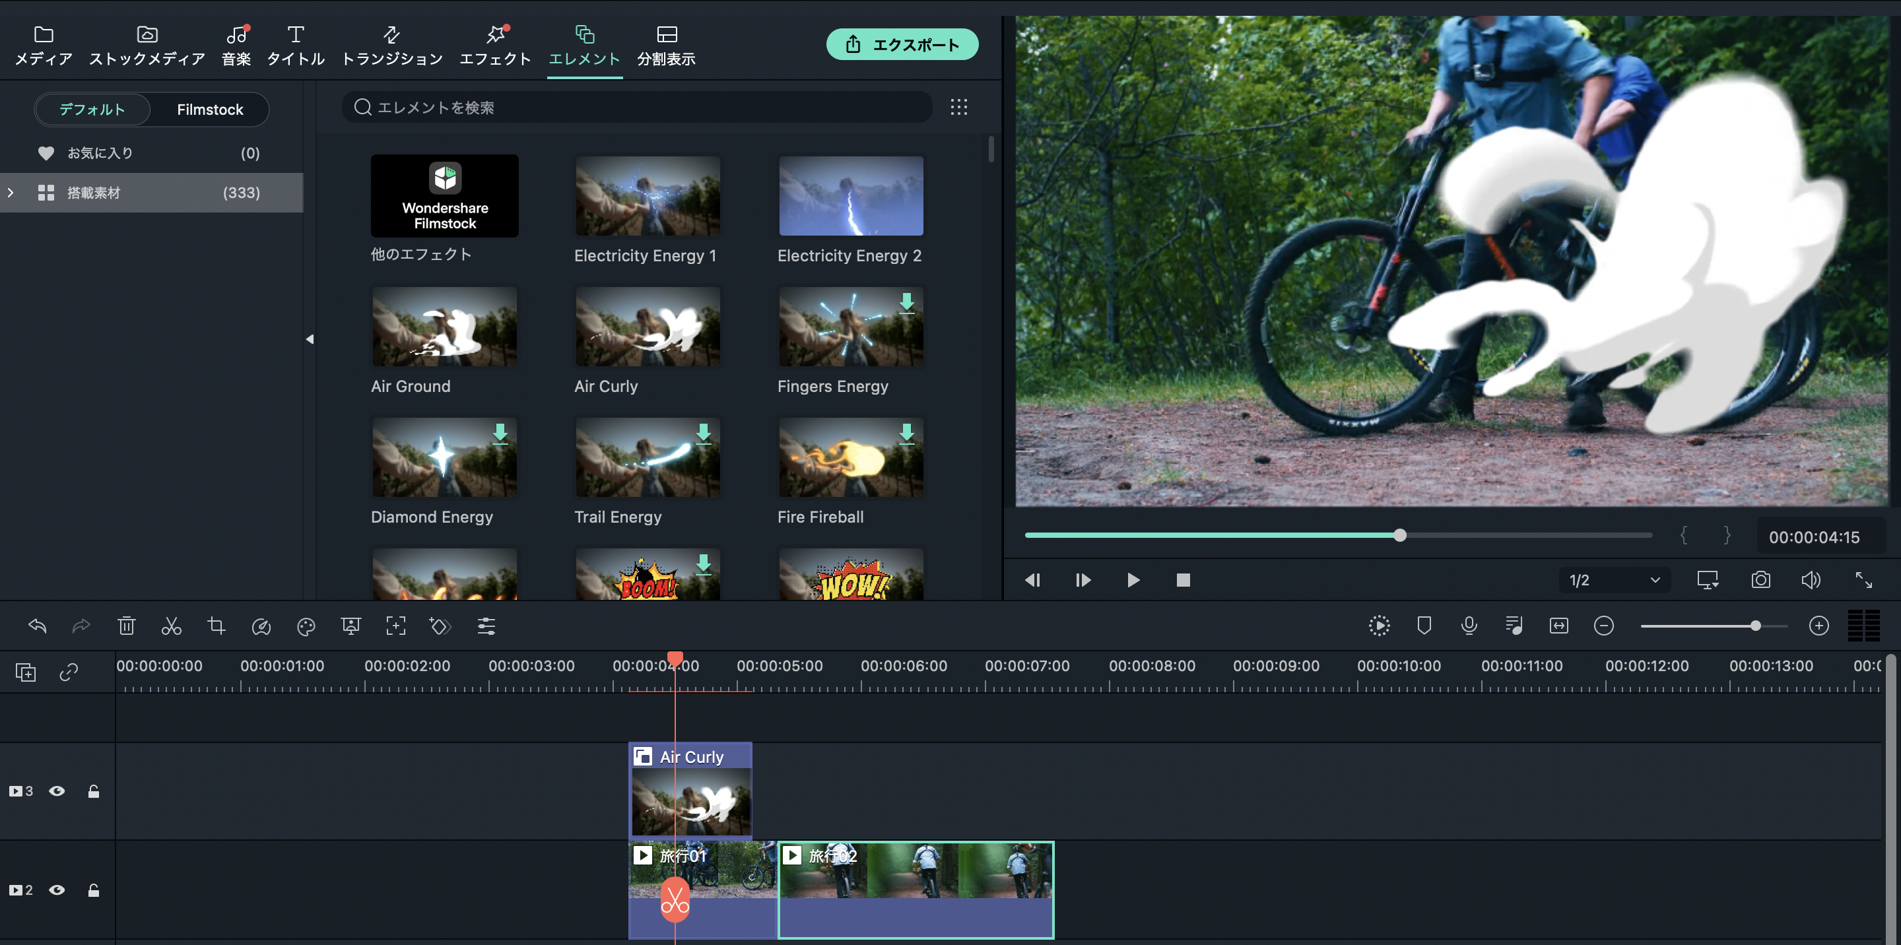
エレメントの使い方
つか
かた
「搭載素材」から「Air Curly」を選んで
タイムラインの上の段にのせよう！
とうさいそざい
えら
うえ
だん

Slide 17
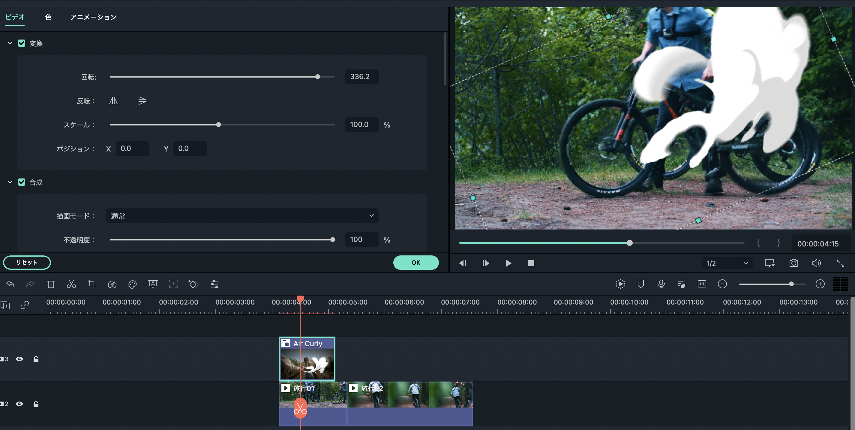
エレメントの使い方
つか
かた
タイムラインにのせたエレメントを
ダブルクリックすると項目が表示されます。
こうもく
ひょうじ
「回転」では、
エレメントの角度を調節できるよ！
かいてん
かくど
ちょうせつ
ダブルクリック

Slide 18
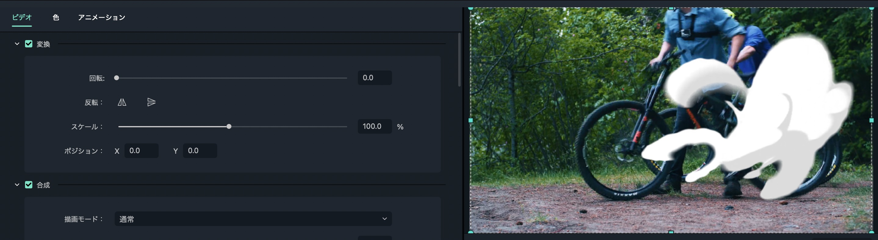
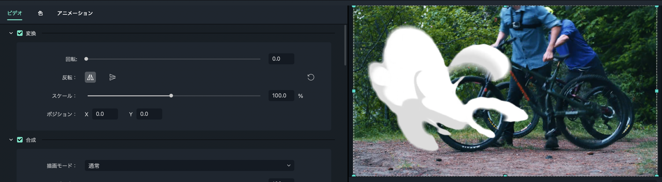
エレメントの使い方
つか
かた
「反転」では、水平に反転したり、
垂直に反転するよ。
はんてん
すいへい
はんてん
すいちょく
はんてん

Slide 19
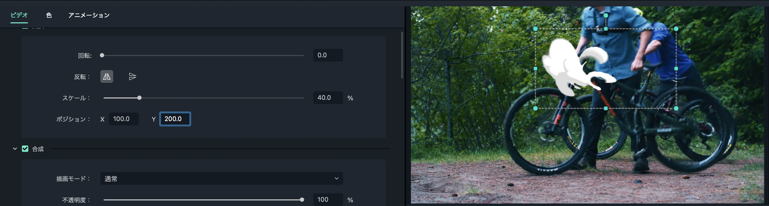
エレメントの使い方
つか
かた
「スケール」では、エレメントの大きさ、「ポジション」では、
エレメントの位置を調整できるよ。
おお
いち
ちょうせい

Slide 20
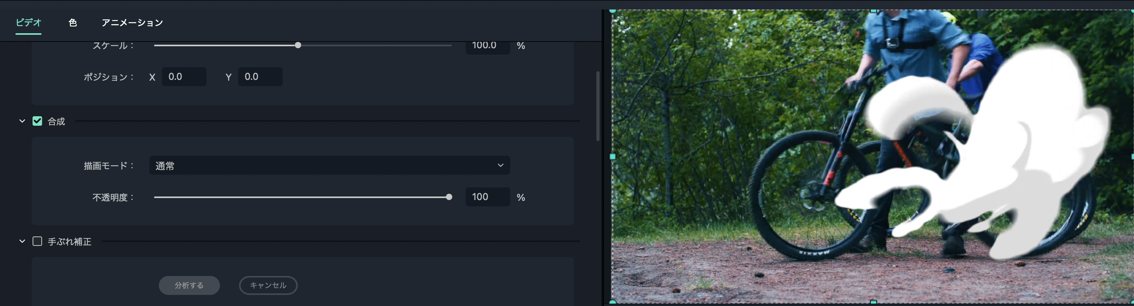
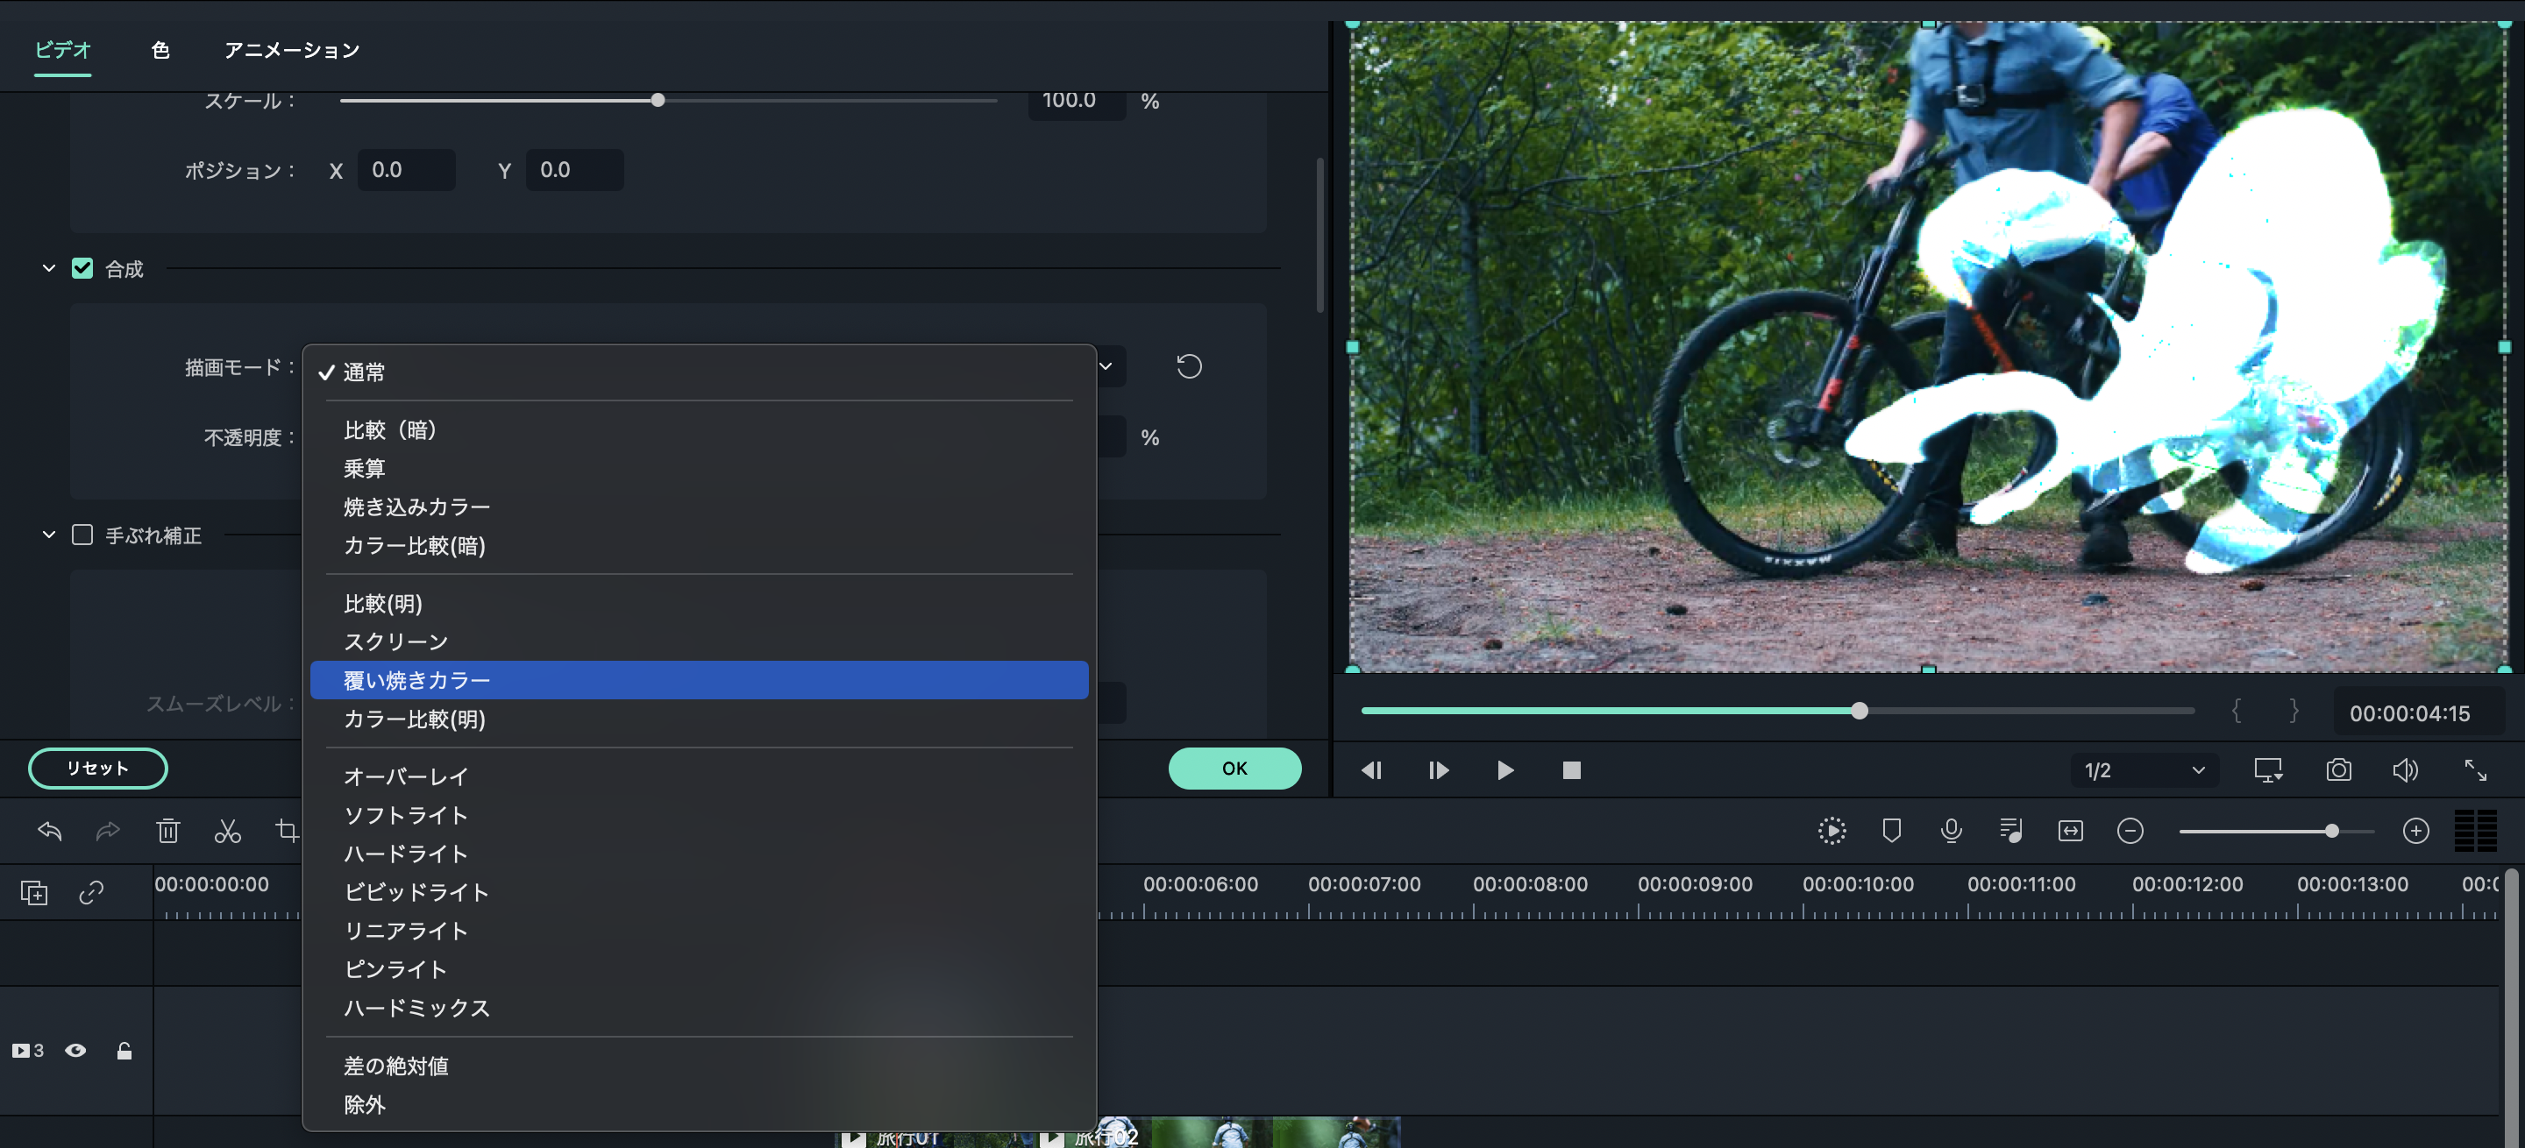
エレメントの使い方
つか
かた
「描画モード」では、エレメントの重なり方を変えられます。
びょうが
かさ
かた
か
クリックすると
色々な選択肢が出てくるよ！
いろいろ
せんたくし
で

Slide 21
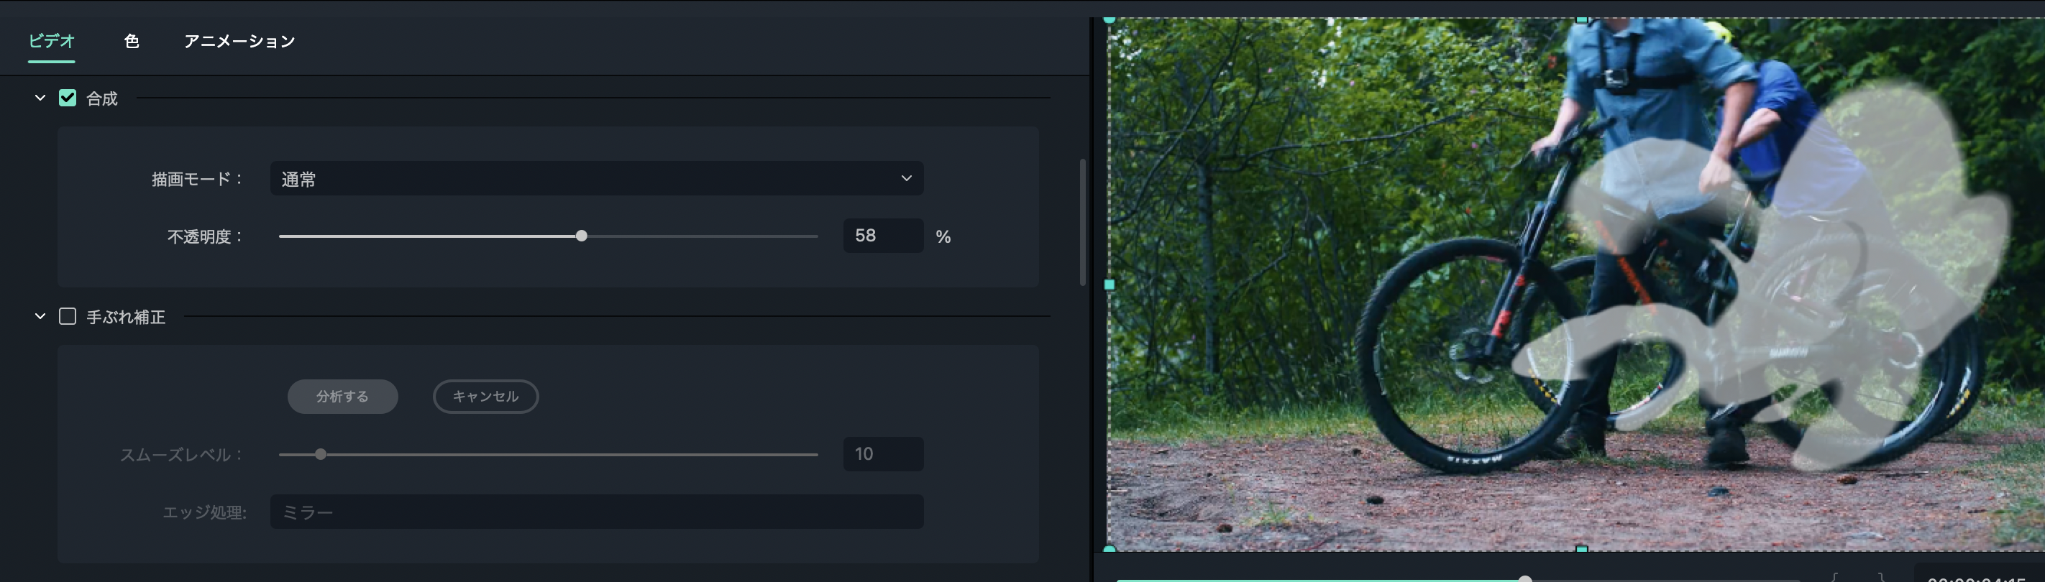
エレメントの使い方
つか
かた
「不透明度」では、エレメントの透明度を調節できます。
ふとうめいど
とうめいど
ちょうせつ
不透明度を下げると
エレメントが薄くなるよ！
ふとうめいど
さ
うす

Slide 22

動画を保存しよう
どうが
ほぞん
ファイル→「プロジェクトを別名で保存」を選択します。
べつめい
ほぞん
せんたく

Slide 23
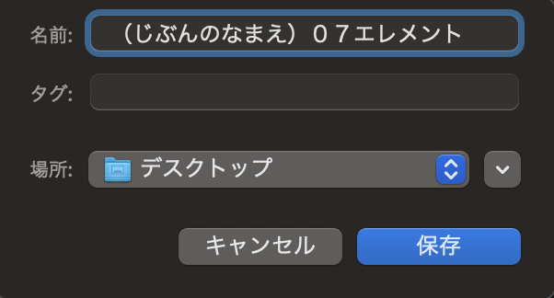
動画を保存しよう
どうが
ほぞん
ファイル名を「（じぶんのなまえ）０７エレメント」にして
「保存」ボタンをおします。
めい
ほぞん

Slide 24
実際に自由に使ってみよう
じっさい じゆう つか

Slide 25
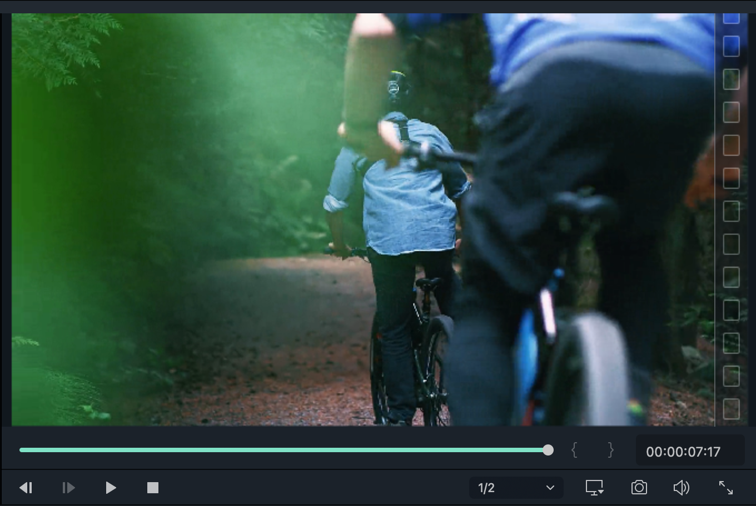
実際に自由に使ってみよう
じっさい
じゆう
つか
プロジェクトを立ち上げて、自由にエレメントを使ってみよう！
た
あ
じゆう
つか
これまでに勉強した「トランジション」や
「エフェクト」も一緒に使うと面白い動画が作れるよ！
動画もたくさんのせてみよう！
べんきょう
いっしょ
つか
おもしろ
どうが
つく
どうが
完成したら、再生ボタンを押して
動画を見てみよう。
できたら、ファイル名を
「じぶんのなまえ）０７チャレンジ」にして「保存」ボタンをおそう。
かんせい
さいせい
お
どうが
み
再生ボタン
さいせい
めい
ほぞん

Slide 26

おつかれさまでした！
がんばったね！

